Slide 1
Alis Framework Tools 1.0
Pablo Perdomo Falcón

Slide 2




LocalData
Permite guardar y cargar datos en LOCAL de manera rápida e intuitivita.
Variables Complejas
Variables Primitivas

Slide 3
LocalData & CloudData
Permite guardar y cargar datos en LOCAL y en la NUBE de manera rápida e intuitivita.
Variables Complejas
Variables Primitivas

Slide 4
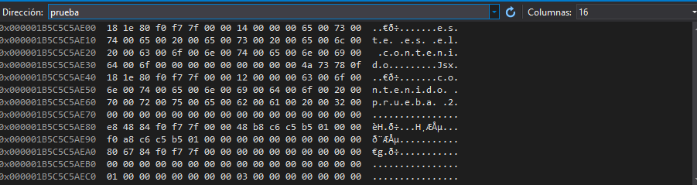
Crypted
Permite definir de manera simple variables que estén encriptadas en memoria.

Slide 5

Crypted
Permite definir de manera simple variables que estén encriptadas en memoria.

Slide 6
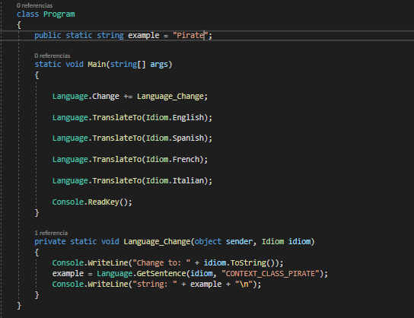
Language
Permite definir el idioma del videojuego, y poder actualizar mediante eventos el contenido del videojuego.

Slide 7
Zipper
Permite controlar archivos zip de manera fácil para facilitar el manejo de ficheros.

